Slide 1
Podrška Centra za e-učenje Srca digitalnom obrazovanju
doc.dr.sc. Sandra Kučina Softić, M.Sc. in Digital Education
pomoćnica ravnatelja Srca
član izvršnog odbora EDEN Digital Learning Europe

Slide 2
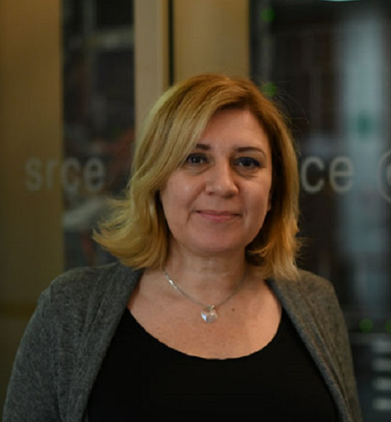
O meni
Radim više od 25 godina u sustavu visokog obrazovanja na implementaciji digitalnih tehnologija u obrazovni proces i podršci ustanovama, nastavnicima i studentima u tom procesu
Menadžer, trener, nastavnik, cjeloživotni učenik…
M.Sc. In Digital Education, University of Edinburgh
Ph.D. u području informacijskih i komunikacijskih tehnologija, Sveučilište u Zagrebu
Voditeljica Centra za e-učenje Srca
Pomoćnica ravnatelja Srca
2019-2022 predsjednica European Distance and E-learning Network EDEN
član izvršnog odbora EDEN Digital Learning Europe
Volim svoj posao!

Slide 3

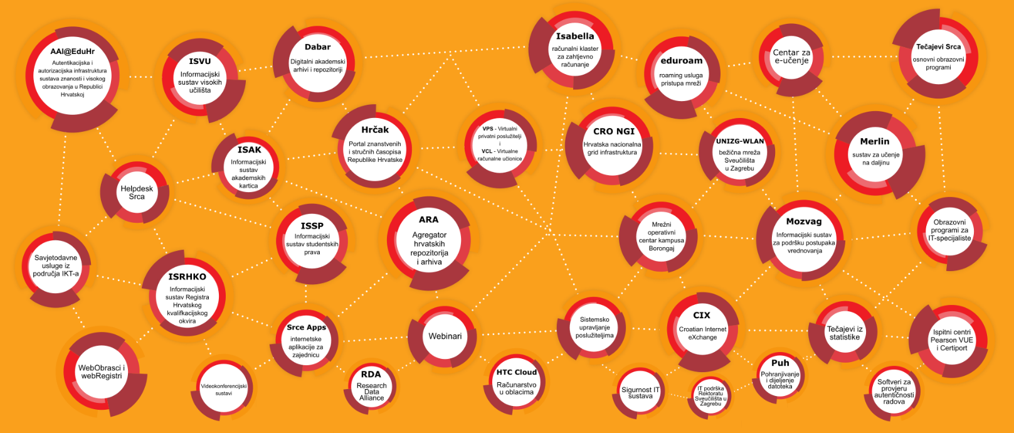
Srce | DANAS
e-infrastruktura – pouzdanost usluga 24/365 + pristup najsuvremenijim IKT resursima
edukacija – podrška u primjeni informacijske i komunikacijske tehnologije u procesu obrazovanja i istraživanja
savjetovanje, podrška i partnerstvo u istraživanju i obrazovanju
~ 50 usluga
158 zaposlenika

Slide 4
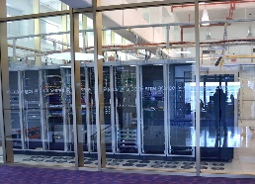
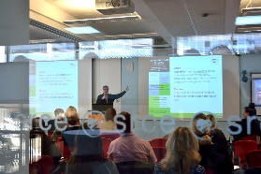
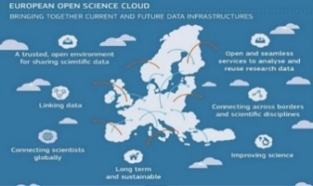
Srce | NOVO OKRUŽENJE ZNANOSTI I VISOKOG OBRAZOVANJA
…gradi nacionalnu
e-infrastrukturu,
od podatkovnih centara, preko mrežnih, računalnih i spremišnih resursa, posredničkog sloja pa sve do informacijskih servisa
…pruža digitalne usluge, edukaciju korisnika ​i naprednu
korisničku podršku
…gradi mostove prema međunarodnim infrastrukturama i inicijativama
5.2
…sinonim je za digitalnu transformaciju znanosti i obrazovanja
5.2

Slide 5





Vizija e-infrastrukture
e - infrastructure?
IKT USLUGE KORISNICIMA
STRUČNI TIMOVI ZA PLANIRANJE, IZGRADNJU, ODRŽAVANJE I POTPORU PRIMJENI E-INFRASTRUKTURE
INFORMACIJSKI SUSTAVI I APLIKACIJE
(javni registri i evidencije, javni portali, sustavi za podršku podatkovnim procesima i odlučivanju, CRIS sustavi, sustavi za e-učenje, sustavi i alati za kolaboraciju, …)
227 ustanova ZiVO
PODATKOVNI SLOJ
(digitalni arhivi i repozitoriji, zbirke podatka dostupne mrežom, portali, …)
POSREDNIČKI SLOJ
(austavi za autorizaciju i autentikaciju, nadzor i sigurnost sustava, evidencija i
pronalaženje sredstava, evidencija i naplata uporabe, …)
131
ustanova VO
od kojih 106 javnih
(159 000 + studenata)
25
javnih znanstvenih ustanova
71 ostalih pravnih osoba koje su registrirale znanstvenu djelatnost (Nacionalna sveučilišna knjižnica, HAZU, bolnice, zavodi, arhivi...)
RAČUNALNI, SPREMIŠNI I DRUGI RESURSI
(fizički i virtualni poslužitelji, grid, klasteri, superračunala, podatkovna spremišta, sustavi za sigurnosnu pohranu podataka, …)
PODATKOVNI CENTRI
(nacionalni i sveučilišni podatkovni centri, računalne hale, …)
RAČUNALNO-KOMUNIKACIJSKE MREŽE I USLUGE
(međunarodne i nacionalna akademska mreža, lokalne mreže, bežične mreže…)
(20.000 + znanstvenika)
ORGANIZACIJSKI I UPRAVLJAČKI MODEL E-INFRASTRUKTURE
IKT USLUGE KORISNICIMA

Slide 6



Digitalna transformacija sustava visokog obrazovanja
Informacijsko komunikacijska tehnologija i oprema
Tehnologije i alati za e-učenje
Digitalno kompetentni nastavnici
Nastavni materijali za virtualno okruženje
e-kolegiji
Sustavna, kvalitetna i lako dostupna podrška

Slide 7


Nacionalno središte za podršku visokoškolskim ustanovama, nastavnicima i studentima pri uporabi tehnologija i alata za e-učenje u obrazovnom procesu
Osigurava infrastrukturu, podršku u korištenju te edukaciju korisnika
posebice stručno usavršavanje nastavnika (CPD)
www.srce.hr/ceu
Ključni dionik u procesu digitalne transformacije sustava visokog obrazovanje

Slide 8
Centar za e-učenje www.srce.hr/ceu
nacionalni centar za e-učenje u sustavu visokog obrazovanja
poslovi Centra
  održavanje sustava za e-učenje, kao opće dostupne zajedničke platforme za e-učenje
  podrška korisnicima u radu s tehnologijama e-učenja i njihovoj primjeni u nastavi (dizajn učenja)
  suradnja s lokalnim timovima za e-učenje na visokim učilištima, s nastavnicima, upravama visokih učilišta, MZO, AZVO i svima zainteresiranim za e-učenje
  uspostava i održavanje specifičnih zajedničkih/centraliziranih resursa potrebnih za primjenu e-učenja
  uspostava i održavanje sveučilišne (i šire) mreže ljudi (stručnjaka, nastavnika i studenata) za razmjenu znanja i iskustava u e-učenju
  promocija e-učenja i poticanje primjene novih tehnologija u obrazovanju
  distribucija softvera za provjeru autentičnosti radova i podrška korisnicima

Slide 9







Podrška nastavnicima i visokom obrazovanju
Sustav za učenje na daljinu
Najsuvremeniji sustav za e-učenje prilagođen potrebama korisnika
E-portfolio
za osobnu upotrebu, za prezentaciju ili kao nastavna aktivnost
Sustav za webinare
Za online predavanja, prezentacije, seminare, konzultacije
Adobe Connect
Edumeet
Katalog
e-kolegija
ustanova u sustavu visokog obrazovanja
središnje mjesto na kojem se nalaze osnovni podaci o svim e-kolegijima
Otvoreni pristup i otvoreni obrazovni sadržaji
svi obrazovni materijali izrađeni u Srcu u otvorenom pristupu
Portal Srce i otvoreno obrazovanje
Softveri za provjeru autentičnosti radova
za provjeru seminarskih, završnih i doktorskih radova
od strane studenata i nastavnika

Slide 10


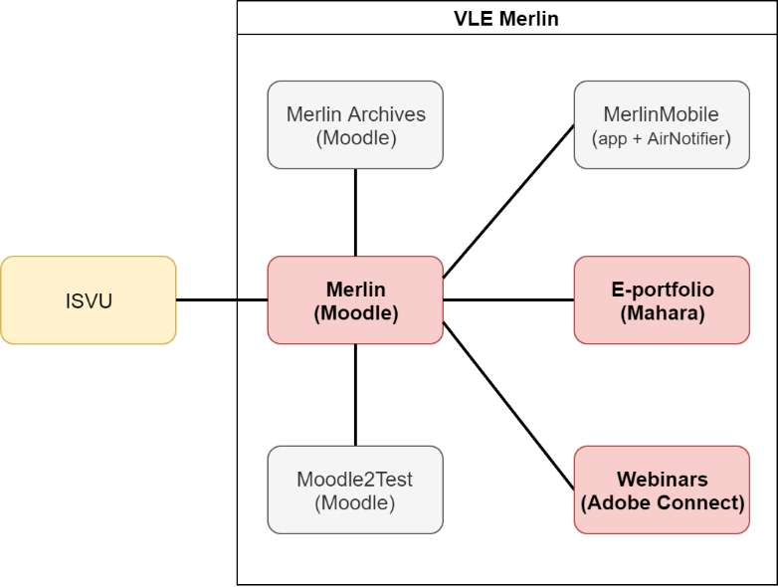
Virtualno okruženje za učenje – Merlin
http://merlin.srce.hr
1
Moodle instalacija
96
ustanova VO
na Merlinu
30.000+
e-kolegija po ak. god.
68
ustanova koristi ISVU-Merlin konekciju
Dabar
edumeet

Slide 11
Sustav za e-učenje Merlin - brojke

Slide 12
Visoko kvalitetna, lako dostupna i održiva podrška
visokim učilištima
u sustavnoj implementaciji e-učenja i procesu digitalne transformacije obrazovanja
nastavnicima
u korištenju digitalnih tehnologija i njihovoj implementaciji u proces poučavanja i učenja
studentima
na njhovom putu učenja u online okruženju i u korištenju digitalnih tehnologija
Podrška
Helpdesk
konzultacije
priručnici
FAQ
Brze pomoći
Animacije
Dodatni materijali
Edukacija i usavršavanje nastavnika
tečajevi (za samostalno pohađanje i uz vodstvo predavača)
radionice
konzultacije
uspostava i održavanje sveučilišne mreže za razmjenu znanja i iskustava u e-učenju
promocija e-učenja i poticanje primjene novih tehnologija u obrazovanju
stručni i certificirani zaposlenici

Slide 13
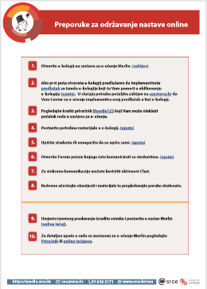
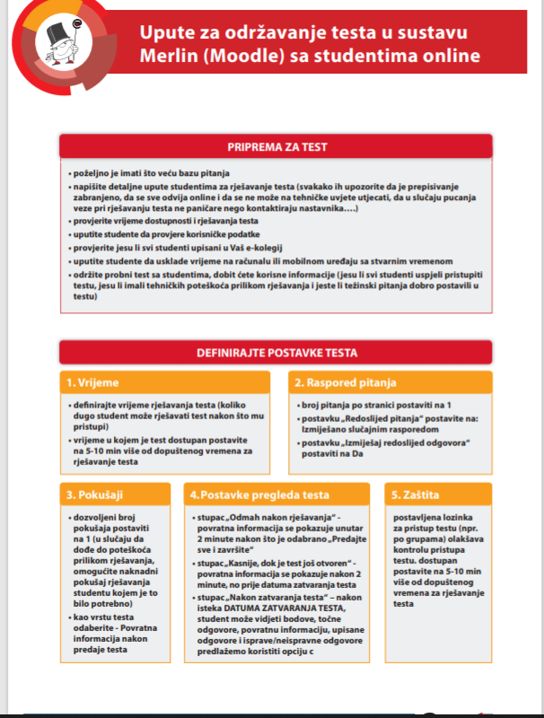
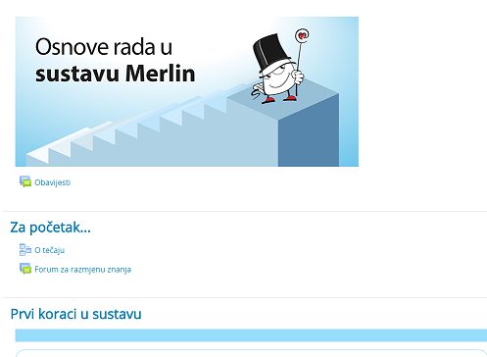
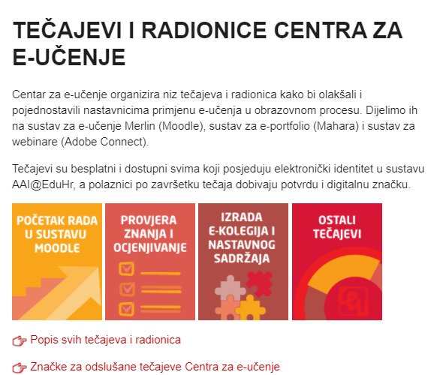
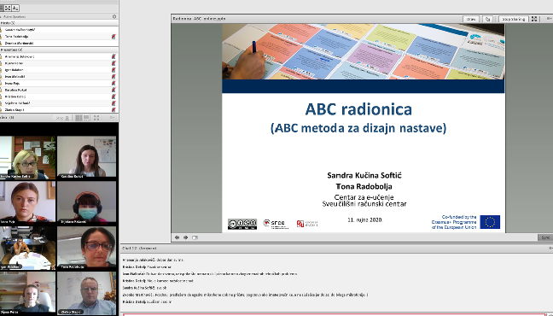


Podrška korisnicima
omogućiti nastavnicima, studentima i ustanovama dostupnu i kvalitetnu podršku
u primjeni e-učenja i implementaciji u obrazovni proces
omogućiti nastavnicima da se usavršavaju i budu digitalno kompetentni
omogućiti nastavnicima da budu inovativni u nastavi primjenom novih tehnologija
helpdesk – telefon, email, online forma
priručnici o radu sa sustavom Merlin, za e-portfolio, za webinare....
brze pomoći
animacije
online tečajevi i radionice
online konzultacije s nastavnicima
Predložak za izradu e-kolegija
Moodle2test
Moodledemo
Aplikacija za samoprocjenu e-kolegija

Slide 14
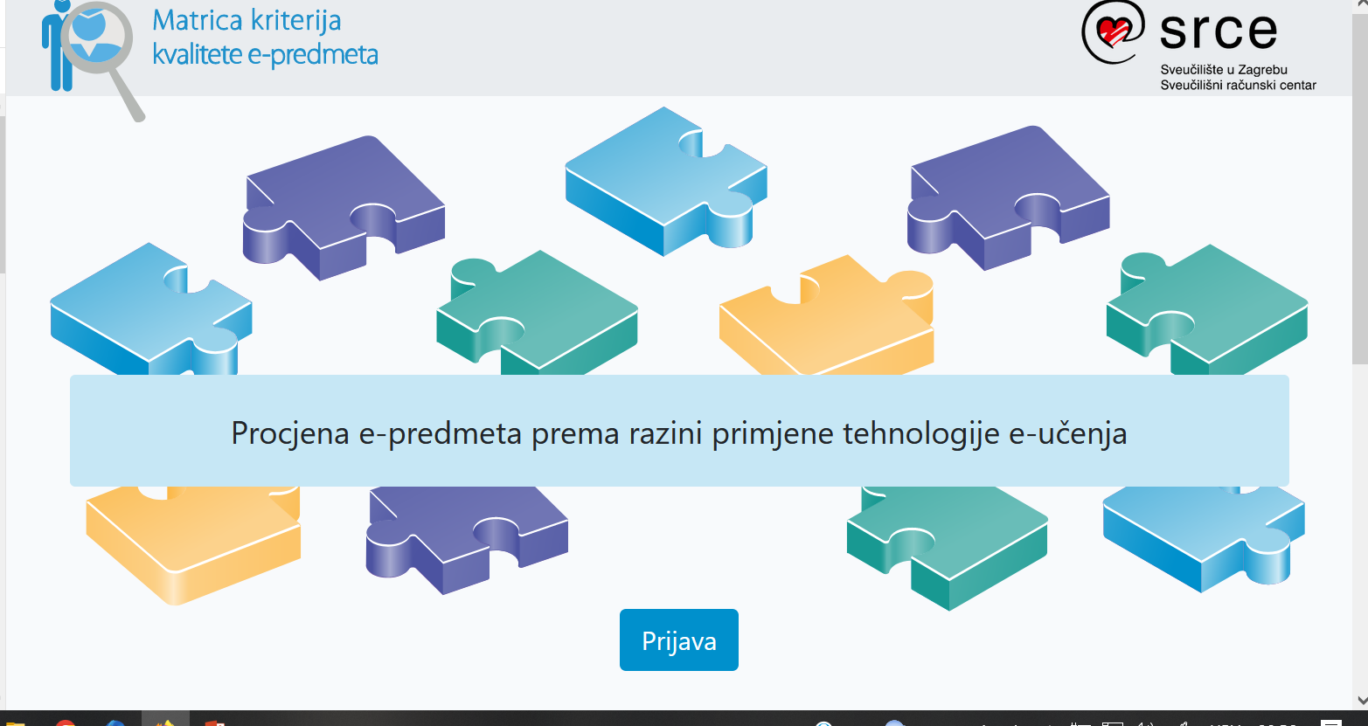
Aplikacija za samoprocjenu e-predmeta
https://moodle.srce.hr/procjena-epredmeta/

Slide 15

Pandemija i potres
kako smo organizirali podršku korisnicima...
10.000
e-kolegija
otvoreno u dva mjeseca
81%
povećanje u broju
e-kolegija u odnosu na prethodnu akademsku godinu
18.000
riješenih upita korisnika u 2020.
nastavnicima
65%
povećanje u broju
nastavnika u odnosu na prethodnu akademsku godinu
studentima
roditeljima
Pripremljene dodatne upute i preporuke za rad u online okruženju te online interaktivne radionice za nastavnike
konzultacije i pomoć putem telefona
2020./2021.

Slide 16


U pripremi i provođenju nastave uz digitalne tehnologije koliko važnom smatrate podršku?
ⓘ Start presenting to display the poll results on this slide.

Slide 17

Što je e-učenje?
(u širem smislu) predstavlja visokokvalitetni proces obrazovanja u kojem nastavnici i studenti aktivno surađuju s ciljem postizanja zadanih obrazovnih ciljeva. Pri tome intenzivno koriste informacijsku i komunikacijsku tehnologiju za stvaranje prilagodljivog virtualnog okruženja u kojem razvijaju i koriste multimedijalne interaktivne obrazovne materijale, ostvaruju međusobnu komunikaciju i suradnju, studenti izvršavaju pojedinačne ili grupne zadatke i projekte, te provode kontinuiranu samoprovjeru i provjeru znanja.

Slide 18

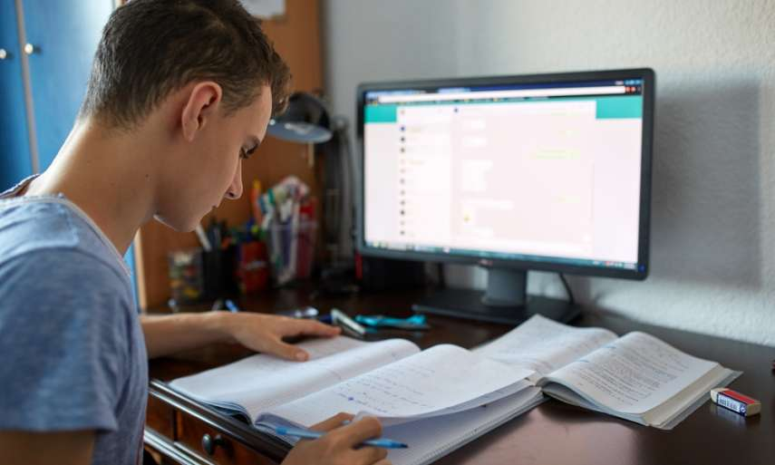
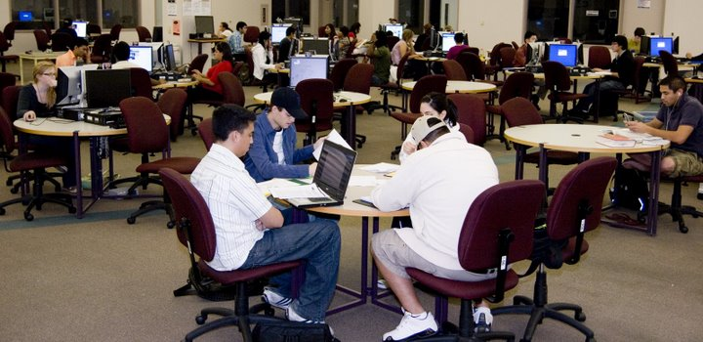
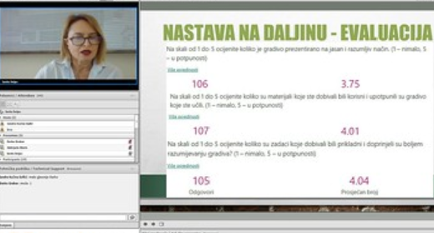
Učenje > E-učenje > Učenje
E-učenje je proces obrazovanja (proces učenja i poučavanja) uz uporabu informacijske i komunikacijske tehnologije, koja doprinosi unaprjeđenju kvalitete toga procesa i kvalitete ishoda obrazovanja.
Sveučilište u Zagrebu, 2007.

Slide 19

Koji je Vaš stav prema IKT-u i e-učenju?
ⓘ Start presenting to display the poll results on this slide.

Slide 20
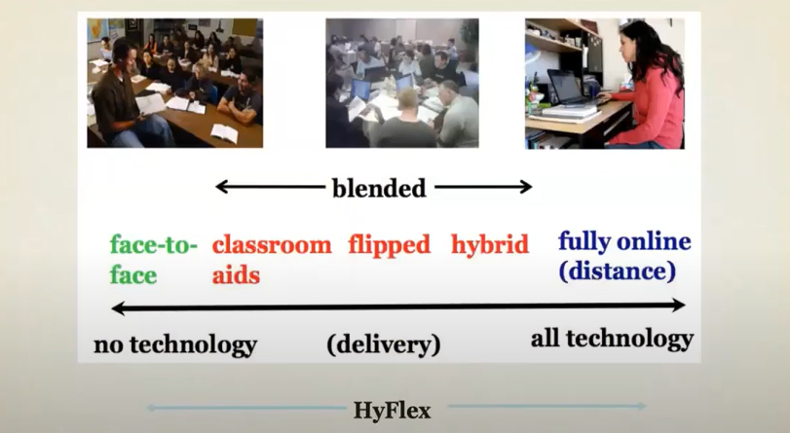
mješovita nastava (kombinacija klasične nastave i nastave podržane ICT-om)
nastava u učionici podržana ICT-om (korištenje ppt, video zapisa)
obrnuta učionica (engl. flipped classroom) najčešće je kombinacija klasične i online nastave. Digitalni nastavni materijali moraju biti unaprijed pripremljeni od strane nastavnika i na vrijeme dostupni studentima, a nastavni se sat koristi za uvježbavanje, istraživanje, rješavanje nejasnoća, raspravljanje i zaključivanje. U slučaju da se nastavni sat ne može održati u učionici, moguće ga je održati u online okruženju
hibridni oblik: jasno definiran omjer učioničke i online nastave
Oblici učenja prema načinu i intenzitetu korištenja informacijskih i komunikacijskih tehnologija, T. Bates 2020.
online nastava (učenje i poučavanje u potpunosti se odvijaju uz pomoć ICT)
hyflex: nastava (kolegij) koja omogućavaju studentima da biraju hoće li pohađati nastavu u učionici, sinkrono online ili će pratiti asinkrono i mogu na dnevnoj bazi mijenjati način pohađanja

Slide 21

Hitna nastava na daljinu
(Emergency remote teaching)
https://www.uopeople.edu/blog/emergency-remote-teaching-vs-online-learning/
privremena promjena trenutnog oblika (učioničke ili mješovitog oblika) nastave u online okruženje korištenjem dostupnih alata. Povratkom stanja „u normalu” nastava se vraća u početni format održavanja
klasična nastava održana u online okruženju zbog izvanrednih okolnosti
naglasak na osiguranju dostupnosti nastavnih materijala i nastave u danom trenutku uz korištenje digitalnih tehnologija
kratkoročno rješenje

Slide 22
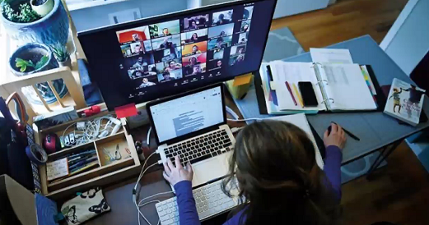
Online nastava (obrazovanje)
uspješno se izvodi već desetljećima
veliki broj online sveučilišta u Europi i svijetu
obično se online obrazovanje smatra manje vrijednim iako istraživanja dokazuju da nije tako
fleksibilnost prostora i vremena
pristup aktualnim i ažurnim multimedijskim i interaktivnim nastavnim materijalima
potiče model u kojem je u središtu obrazovnog procesa student
mogućnost prilagođavanja osobnom stilu učenja
veća dostupnost širem krugu studenata
stjecanje novih vještina i kompetencija
učinkovita online nastava je rezultat pažljivog planiranja i instrukcijskog dizajna
važno je osigurati podršku studentima na putu učenja, kao i okruženje u kojem uče
u prosjeku za jedan online sveučilišni kolegij je potrebno oko 6 do 9 mjeseci pripreme

Slide 23
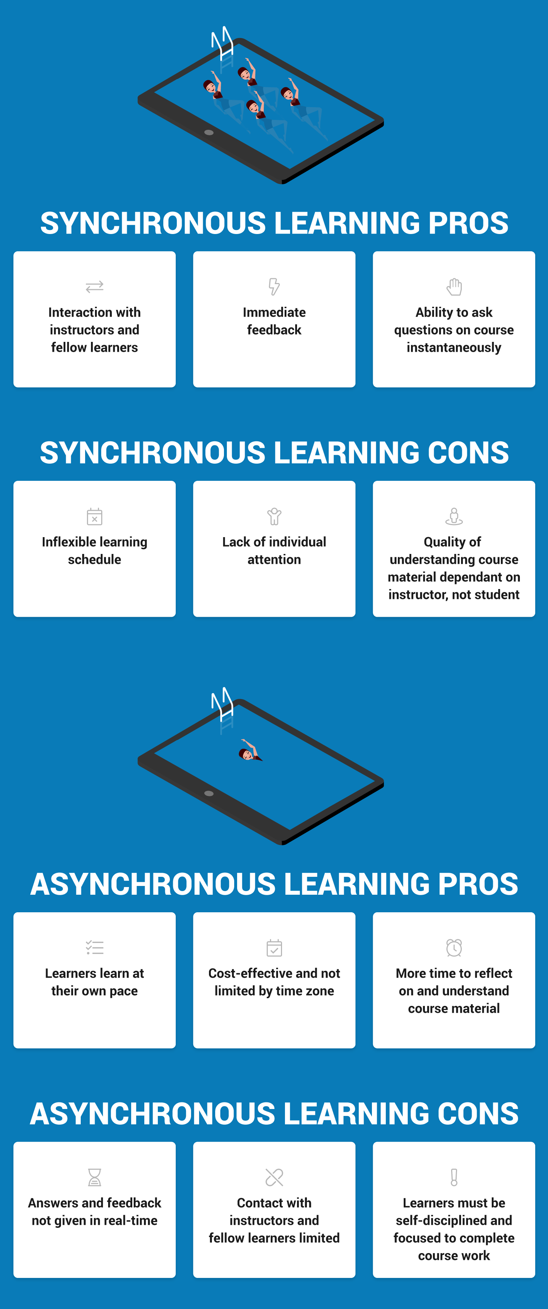
Sinkrona i asinkrona nastava
Nastava u učionici
  Sinkrona – u realnom vremenu
  Asinkrona – zadaće, čitanje nastavne literature (knjiga, stručnih članaka i časopisa)
Nastava online
  Sinkrona (webinari, videokonferencije, virtualne učionice, instant messaging)
  Asinkrona (korištenje sustava za e-učenje, podcastovi, snimljeni video zapisi, forum, e-mail )
Kada je za potrebe nastave neophodno biti na istom mjestu u isto vrijeme?
I jedna i druga nastava imaju prednosti i nedostatke
Koja je nastava učinkovita?
  ovisi kako je dizajnirana, koji su ishodi učenja, kako je pripremljen nastavni sadržaj, tko su polaznici…
Važnost komunikacije i interakcije
Mješovita nastava omogućava korištenje oba oblika (asinkroni i sinkroni), cilj je da studenti budu angažirani

Slide 24
Koje kompetencije smatrate da bi svaki nastavnik trebao imati kako bi učinkovito primijenio IKT i e-učenje u nastavi?
ⓘ Start presenting to display the poll results on this slide.

Slide 25

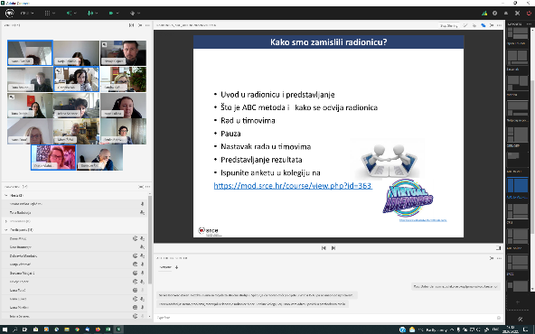
Transformacija obrazovnog okruženja
Model baziran na “isporuci” znanja
  Pasivno prihvaćanje znanja
  Transfer znanja s nastavnika na studenta
  Predavačka nastava
  Ocjenjivanje od strane nastavnika
Model okrenut prema studentu
  Učenje aktivnim uključivanjem
  Interakcija i procesiranje informacija
  Oblikovanje okoline za učenje
  Nastavnici dizajniraju metode učenja i
  oblikuju okruženja
  Timski rad
  Zajednička evaluacija učenja

Slide 26


Tko su današnji studenti?
Za koju godinu više neće biti studenata koji nisu rođenih u 2021. stoljeću
Okruženi informacijama
Komunikacija online … multimedijalna… na globalnoj razini….
mobiteli, računala, razni gadgeti….sastavni dio života
Dostupnost online 24/7
Brzo usvajanje informacija
Kraća pažnja
Multitasking
Vizualni poticaj
Konstantne nagrade i pohvale
Generation Z/ Post millennials
1995.-2010.
Generation Alpha
2010.-2024.

Slide 27
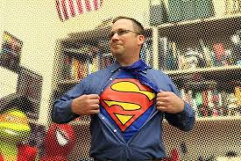
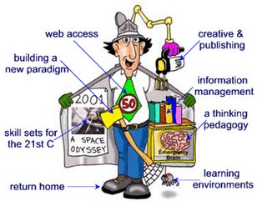
Nastavnici...
sve veća očekivanja od nastavnika
  da bude inovativan
  da koristi digitalne tehnologije u nastavi
  da primjeni nove metode poučavanja
  nova uloga nastavnika - tutor
sve veći broj alata i tehnologija, svaki dan dolaze neke nove
nedostatak znanja i vještina za korištenje digitalnih tehnologija kao i njihovu primjenu u nastavi
potrebna im je podrška u radu s novim tehnologijama (koje tehnologije i alate odabrati, kako ih koristiti, dostupnost tih alata i tehnologija)
potrebno im je osposobljavanje za učinkovitu primjenu novih tehnologija u nastavi i učenju (pedagogija)
studentska populacija sve različitija
znanje uključuje dvije komponente: sadržaj i vještine. Nastavnici su stručnjaci za sadržaj, ali nisu stručnjaci za vještine
© Anthony Hughes, 2008

Slide 28
Budućnost vezano uz poslove
Češća promjena poslova
  15-20 poslova tijekom radnog vijeka
Sadržaj poslova češće se mijenja
  Do 2022. više od 54% radnika će trebati dodatna usavršavanja
Veća automatizacija zadataka- cobotizacija
  2018: machines/algorithams 29% - humans 71%
  2022: machines/algoritham 42% – humans 58%
Izvor: M. Horgan, Ec DG Employment, Soc. Affairss and Inclusion, e-IRG Workshop, December 2019

Slide 29

Novi Akcijski plan za digitalno obrazovanje 2021. – 2027.
Prilagodba obrazovanja i osposobljavanja digitalnom dobu
Dva strateška prioriteta:
1. Poticanje razvoja uspješnog ekosustava digitalnog obrazovanja
Za to su potrebni:
  infrastruktura, povezivost i digitalna oprema
  djelotvorno planiranje i razvoj digitalnih kapaciteta, uključujući odgovarajuće organizacijske sposobnosti
  digitalno kompetentno i samopouzdano nastavno osoblje i odgojno-obrazovni djelatnici
  visokokvalitetan obrazovni sadržaj, alati prilagođeni korisnicima i sigurne platforme u skladu sa standardima privatnosti i etičkim standardima.
2. Razvoj digitalnih vještina i kompetencija za digitalnu transformaciju
Za to su potrebni:
osnovne digitalne vještine i kompetencije od rane dobi
  digitalna pismenost, među ostalim radi suzbijanja dezinformacija
  informatičko obrazovanje
  dobro poznavanje i razumijevanje tehnologija za koje se upotrebljavaju velike količine podataka, kao što je umjetna inteligencija
napredne digitalne vještine, a tako i više digitalnih stručnjaka,
i jednaka zastupljenost djevojčica i mladih žena u studijima i karijerama
u području digitalnih tehnologija.

Slide 30
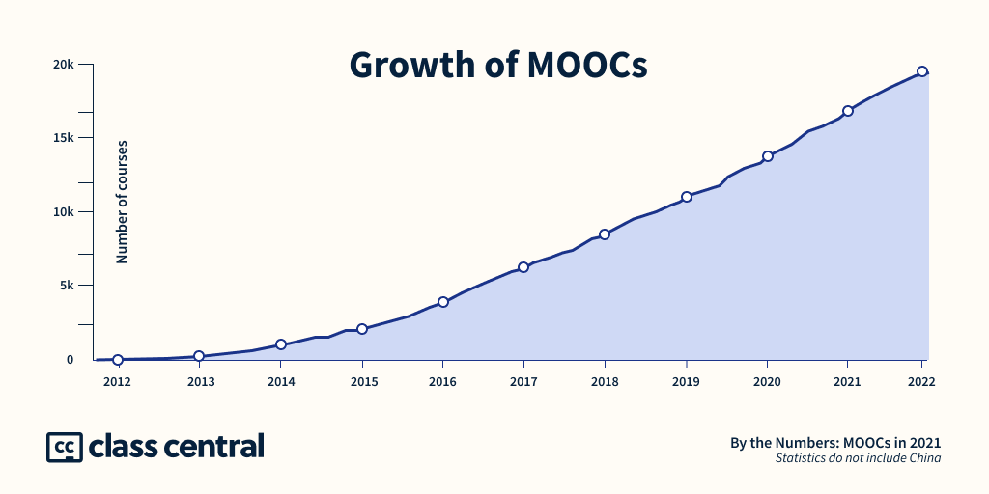
Što možemo napraviti?
provesti digitalnu transformaciju obrazovanja
osigurati stručnu edukaciju nastavnicima jer samo digitalno kompetentni nastavnici mogu omogućiti studentima da steknu digitalne kompetencije
prilagoditi studijske programe novom dobu i potrebama tržišta kako bi studenti kada izađu sa sveučilišta imali znanje i vještine koje će im omogućiti da rade poslove koji danas još ne postoje
stečena znanja i iskustva tijekom pandemije iskoristiti da unaprijedimo sustav obrazovanja
transparentnost i priznavanje vještina i kvalifikacija kako bi se olakšalo učenje, zapošljivost i mobilnost radnika
poticati otvoreno i inovativno obrazovanje
Otvaranje kurikuluma kroz:
  Otvorene obrazovne sadržaje
  Masivne otvorene online tečajeve (MOOC)
  Otvorenu suradnju i komunikaciju među nastavnicima i polaznicima
  Izradu inovativnih obrazovnih usluga za raznolike grupe polaznika
  Priznavanje i potvrđivanje neformalnog obrazovanja

Slide 31
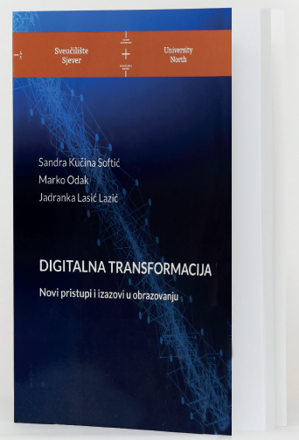
Nakladnik: Sveučilište Sjever, 2021
Digitalna verzija dostupna je u otvorenom pristupu (CC BY-NC-SA)
This book is published under the following creative commons licence:
Attribution-NonCommercial-ShareAlike 4.0 International
(CC BY-NC-SA-4.0

Slide 32
Centar za e-učenje Sveučilišni računski centar
Sveučilišta u Zagrebu
www.srce.hr/ceu
ceu@srce.hr
sskucina@srce.hr
Napredak nije moguć bez promjena, oni koje ne mogu promijeniti mišljenje, ništa ne mogu promijeniti.
George Bernard Shaw

